Slide 1
Alfabetização e Letramento
Prof. Dr. Eduardo Perioli Jr.
31 de agosto e 1 de setembro de 2022
Fundamentos Teórico-Metodológicos da Alfabetização (EDM 0349)
TEXTO: MORTATTI, Maria do Rosário Longo. De ‘literacy’ a letramento.

Slide 2
1980 → literacy → alfabetização → alfabetismo;
LITTERATUS (erudito) → Idade Média: quem sabe ler em latim → 1300: capacidade mínima em latim → Reforma: ler e escrever em língua-mãe;
Surgimento em 1880: termo desenvolvido com maior necessidade específica de ler e escrever;
https://youtu.be/EsrufQUfHfQ

Slide 3
1986
Mary Kato;
Função da escola de formar cidadãos funcionalmente letrados;
1988
Leda V. Tfouni;
Práticas sociais de leitura e escrita e as mudanças por elas geradas na sociedade;
1995
Leda V. Tfouni;
Processo de estar exposto aos usos sociais da escrita sem, no entanto, saber ler nem escrever;

Slide 4
1995
Ângela Kleiman;
Práticas sociais de leitura e escrita específicas da escola;
1995
Magda Soares;
1998
Magda Soares
Resultado da ação de ensinar e aprender as práticas sociais de leitura e escrita;
Multiplicidade de facetas, variedades e dimensões;

Slide 5
2002
Magda Soares;
Contrário ao analfabetismo;
2003
Magda Soares;
2003
Vera M. Ribeiro;
Práticas de leitura e escrita, à presença da linguagem escrita na cultura, à relação desse fenômeno com a escolarização.
Dimensões sociais e individuais entre eventos e práticas de letramento;

Slide 6
Questionamentos?
1
2
3
Onde fomos buscar a palavra letramento?
Qual é o significado dessa palavra letramento?
Por que surgiu a palavra letramento?

Slide 7
Literacy
Consequências da Oralidade: desenvolvimento linguístico a partir da língua escrita
The condition of being literate
A condição de ser letrado
Letrado: habilidades de ler e escrever

Slide 8
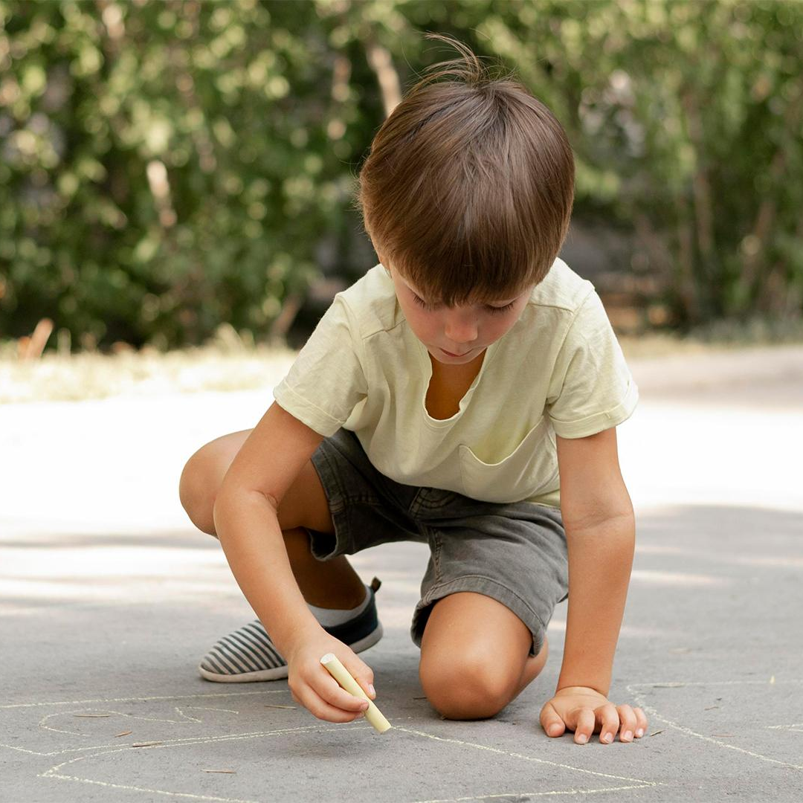
Reflexão…
“Há, assim, uma diferença entre saber ler e escrever, ser alfabetizado, e viver na condição ou estado de quem sabe ler e escrever, ser letrado. Ou seja: a pessoa que aprende a ler e a escrever – que se torna alfabetizada – e que passa a fazer uso da leitura e da escrita, a envolver-se nas práticas sociais de leitura e escrita – que se torna letrada – é diferente de uma pessoa que não sabe ler e escrever – é analfabeta – ou, sabendo ler e escrever, não faz uso da leitura e da escrita – é alfabetizada, mas não é letrada, não vive no estado ou condição de quem sabe ler e escrever e pratica a leitura e a escrita.”
SOARES, 1998, p. 36.

Slide 9
Letramento
Resultado da ação de ensinar e aprender as práticas sociais de leitura e escrita.
O estado ou condição que adquire um grupo social ou um indivíduo como consequência de ter-se apropriado da escrita e de suas práticas sociais.
https://youtu.be/k5NFXwghLQ8c

Slide 10
Por que surgiu a palavra letramento?
Basta aprender a ler e escrever?
Desenvolvimento social, cultural, econômico e político;
Novas, intensas e variadas práticas de leitura e escrita;
Alfabetizar letrando: alfabetizado e letrado.
Leitura: conjunto de habilidades desde simplesmente decodificar sílabas ou palavras até ler o “Grande Sertão: Veredas”;
Escrita: conjunto de habilidades desde escrever o próprio nome até uma tese de doutorado;
Até onde lê e escreve alguém alfabetizado e letrado?
Países desenvolvidos: preocupação com letramento (não existe analfabetismo);
Brasil: maiores índices quando considera-se o letramento.

Slide 11
Condições para o Letramento
Escolarização real e efetiva da população: buscar mais do que leitura e escrita;
Disponibilidade de material de leitura: preço e acesso aos livros / bibliotecas;
“Desalfabetização”: perda de contato em fase pós-escolar.

Slide 12
Modelos de Letramento
MODELO AUTÔNOMO
Dimensão técnica e individual;
Atividades de leitura e escrita como neutras e universais;
Singular;
Independência entre leitura e escrita;
Responsabilização individual pelo fracasso.
MODELO IDEOLÓGICO
Dimensão social;
Efetivo funcionamento social;
Plural;
Oposto ao funcionalismo;
“conjunto de práticas sociais em que os indivíduos se envolvem de diferentes formas, de acordo com as demandas do contexto social e das habilidades e conhecimentos de que dispõem.”

Slide 13
EVENTOS
Escrita como elemento de interação.
PRÁTICAS
Comportamentos nos eventos/Concepções culturais/sociais = interpretação.
Diferentes contextos, níveis e tipos / letramento zero impossível.
.

Slide 14
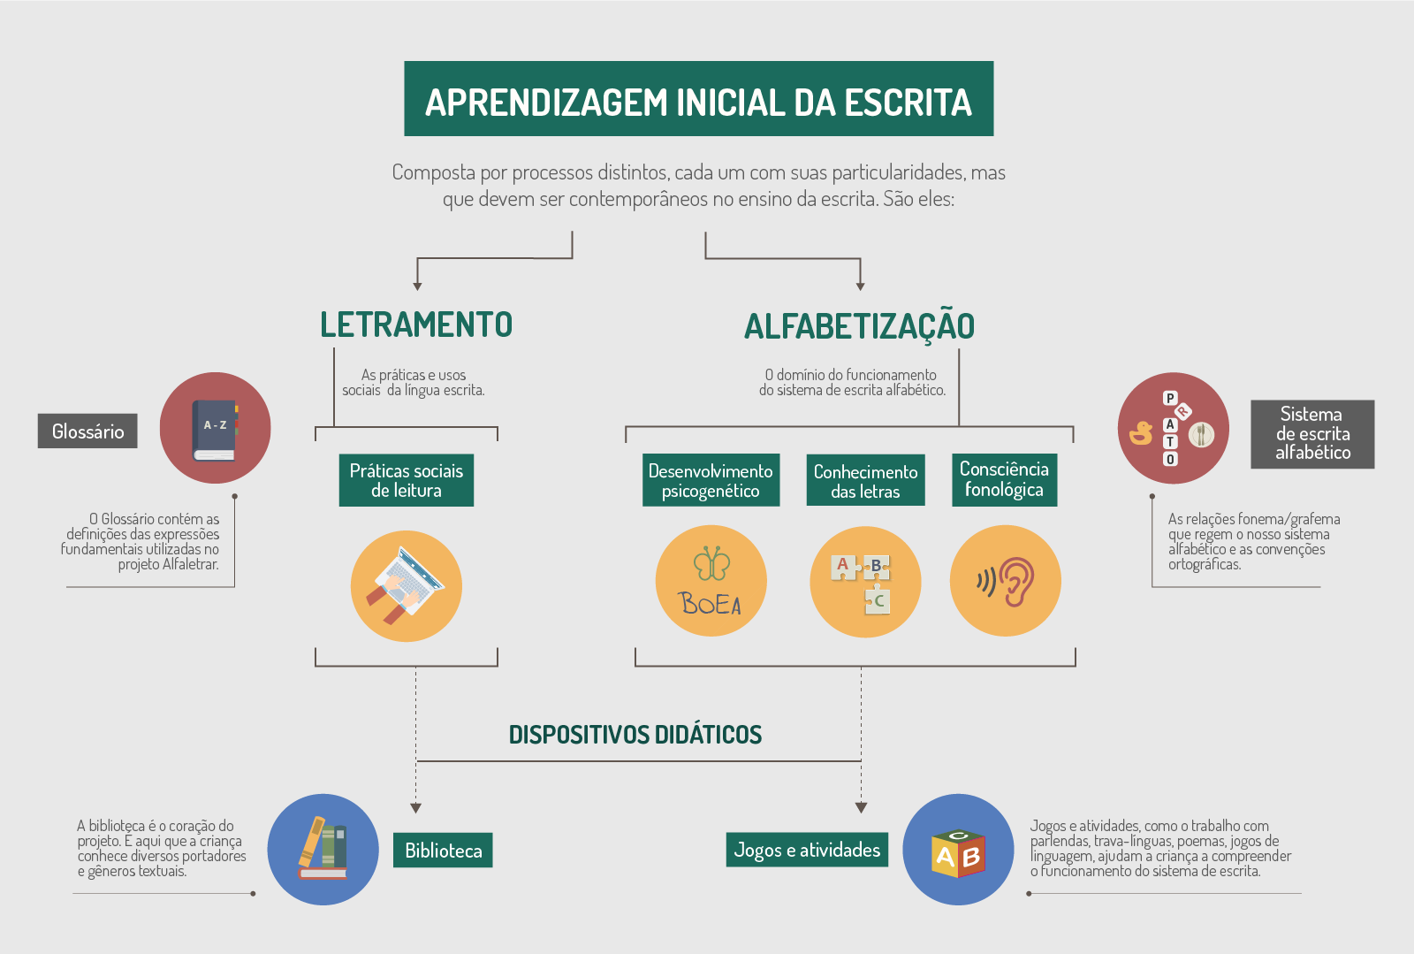

Slide 15
Projeto Alfaletrar
O Alfaletrar nasceu em 2007, da parceria entre a professora emérita da Faculdade de Educação da Universidade Federal de Minas Gerais (UFMG), Magda Soares, e a Secretaria de Educação do Município de Lagoa Santa (MG). Envolve todas as escolas da rede, da Educação Infantil ao Ensino Fundamental I, e tem como objetivo oferecer a todas as crianças as condições necessárias para prosseguirem com sucesso em sua escolarização e, sobretudo, para se apropriarem de competências indispensáveis à plena inserção na vida social e profissional: competências de leitura e de produção textual.
http://alfaletrar.org.br/sobre-o-alfaletrar

Slide 16
Projeto Alfaletrar

Slide 17
Multiletramentos
Letramento
Visual
Letramento Matemático
Letramento
Científico
Letramento Acadêmico

Slide 18
Estudos de Caso
1. Oficina: Passeios Letrados
https://www.cenpec.org.br/oficinas/oficina-passeios-letrados
2. Aceleração de Aprendizagem 1ª a 4ª séries
https://www.cenpec.org.br/projetos/aceleracao-de-aprendizagem-1a-a-4a-series
3. Letra Viva
https://www.cenpec.org.br/projetos/letra-viva-leitura-escrita
4. Explorando a potência da literatura indígena
https://www.cenpec.org.br/noticias/a-potencia-da-literatura-indigena
5. Ataques das Letras Zumbis
https://www.cenpec.org.br/acervo/jogo-ataque-das-letras-zumbis-2

